Slide 1
স্বাগতম

Slide 2

মোঃ সোহেল রানা সবুজ
সিনিয়র শিক্ষক( আইসিটি)
রাজশাহী স্যাটেলাইট টাউন হাই স্কুল
sobujstate@gmail.com
Mob: 01719-402670
শ্রেণিঃ ৮ম
বিষয়ঃ বিজ্ঞান
পাঠঃ রাসায়নিক বিক্রিয়া
আজকের পাঠঃ প্রতীক, সংকেত ও যোজনী
সময়ঃ ৪৫মিনিট
তারিখঃ ২৩/0৭/২০২৬
পাঠ পরিচিতি
শিক্ষক পরিচিতি

Slide 3



বাংলা দেশের প্রতীক
ভারতের প্রতীক
Email: sobujstate@gmail.com Mobile :01719402670

Slide 4
পাঠ ঘোষণা
প্রতীক, সংকেত ও যোজনী
Email: sobujstate@gmail.com Mobile :01719402670

Slide 5
শিখনফল
পাঠ শেষে শিক্ষার্থী-
01.প্রতীক কী তা বলতে পারবে
02.প্রতীক লেখার নিয়ম ব্যাখ্যা করতে পারবে
০৩.সংকেত হতে যোজনী নির্ণয় করতে পারবে
Email: sobujstate@gmail.com Mobile :01719402670

Slide 6
মৌলের নাম |  | প্রতীক
বাংলায় | ইংরেজিতে
হাইড্রোজেন
হিলিয়াম
লিথিয়াম
অক্সিজেন
Hydrogen
H
He
Helium
Lithium
Li
O
Oxygen
মৌলের প্রতীক কীভাবে লেখা হয়?
মৌলের প্রতীক লিখতে নামের প্রথম একটি বা দুটি বর্ণ ব্যবহার হয়।
Email: sobujstate@gmail.com Mobile :01719402670

Slide 7
একক কাজ
প্রতীক কাকে বলে?
Email: sobujstate@gmail.com Mobile :01719402670

Slide 8
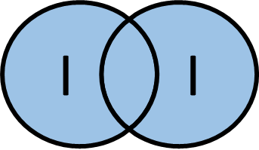
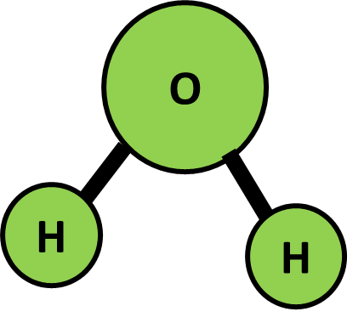
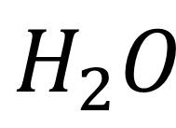

চিত্র গুলো মন দিয়ে দেখ-
I
আয়োডিনের পরমাণু
I
আয়োডিনের অণু
$$I_{2}$$
পরমাণু
প্রতীক
অণু
সংকেত
$$H_{2}O$$
পানি অণু
সংকেত কী?
মৌল বা যৌগের অণুর সংক্ষিপ্তরূপকে সংকেত বলে।

Slide 9
জোড়ায় কাজ
O
H
প্রতীক কেবলমাত্র মৌলের ক্ষেত্রে হতে পারে ব্যাখ্যা কর।
Email: sobujstate@gmail.com Mobile :01719402670

Slide 10
যোজনী সংখ্যাকে বাহু সংখ্যা বলাহয়।
নাম | যোজনী | বাহু সংখ্যা
হাইড্রোজেন(H) | 1
অক্সিজেন(O) | 2
ক্লোরিন(Cl) | 1
সোডিয়াম(Na) | 1
১টি
উত্তর
২টি
উত্তর
১টি
উত্তর
১টি
Email: sobujstate@gmail.com Mobile :01719402670

Slide 11
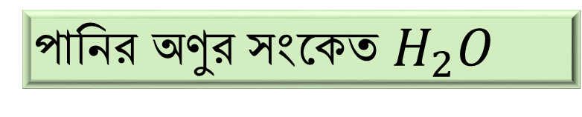
পানির অণুর সংকেত $H_{2}O$
অণু গঠনে যোজনীর গুরুত্ব কী?
একটি পরমাণুর একটি বাহুর সাথে অপর একটি পরমাণুর একটি বাহুর সাথে যুক্ত হয়।
Email: sobujstate@gmail.com Mobile :01719402670

Slide 12
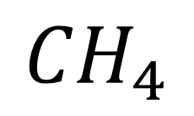
দলগত কাজ
মিথেনের অণুতে কার্বনের ও হাইড্রোজেনের যোজনী কত?
H
H
C
H
H
$${CH}_{4}$$
উত্তরঃ কার্বনের যোজনী ৪ ও হাইড্রোজেনের যোজনী ১
Email: sobujstate@gmail.com Mobile :01719402670

Slide 13
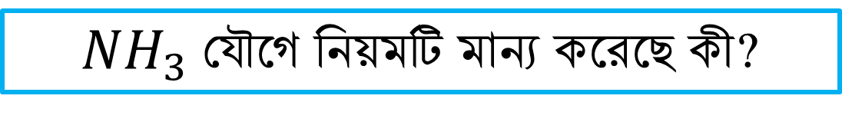
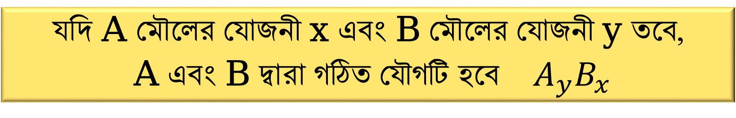
যোজনী সম্পর্কিত নিয়ম-
যদি A মৌলের যোজনী x এবং B মৌলের যোজনী y তবে,
A এবং B দ্বারা গঠিত যৌগটি হবে $A_{y}B_{x}$
${NH}_{3}$ যৌগে নিয়মটি মান্য করেছে কী?
$N$ এর যোজনী ৩ এবং $H$এর যোজনী ১। সুতরাং $N_{1}H_{3}={NH}_{3}$
Email: sobujstate@gmail.com Mobile :01719402670

Slide 14


মূল্যায়ন
০১ .কোনটি খাবার লবনের সংকেত?
ক) KCl খ) NaCl গ) Mgcl2 ঘ) AlCl3
০২ . অক্সিজেন(O) এর যোজনী কত?
ক) ২ খ) ৩ গ) ৪ ঘ) ৫
Email: sobujstate@gmail.com Mobile :01719402670

Slide 15
বাড়ির কাজ
৩টি যৌগের নাম লিখ যাদের উপাদান
গুলোর যোজনীর অনুপাত ১:১
Email: sobujstate@gmail.com Mobile :01719402670

Slide 16
ধন্যবাদ
Email: sobujstate@gmail.com Mobile :01719402670

